Slide 1
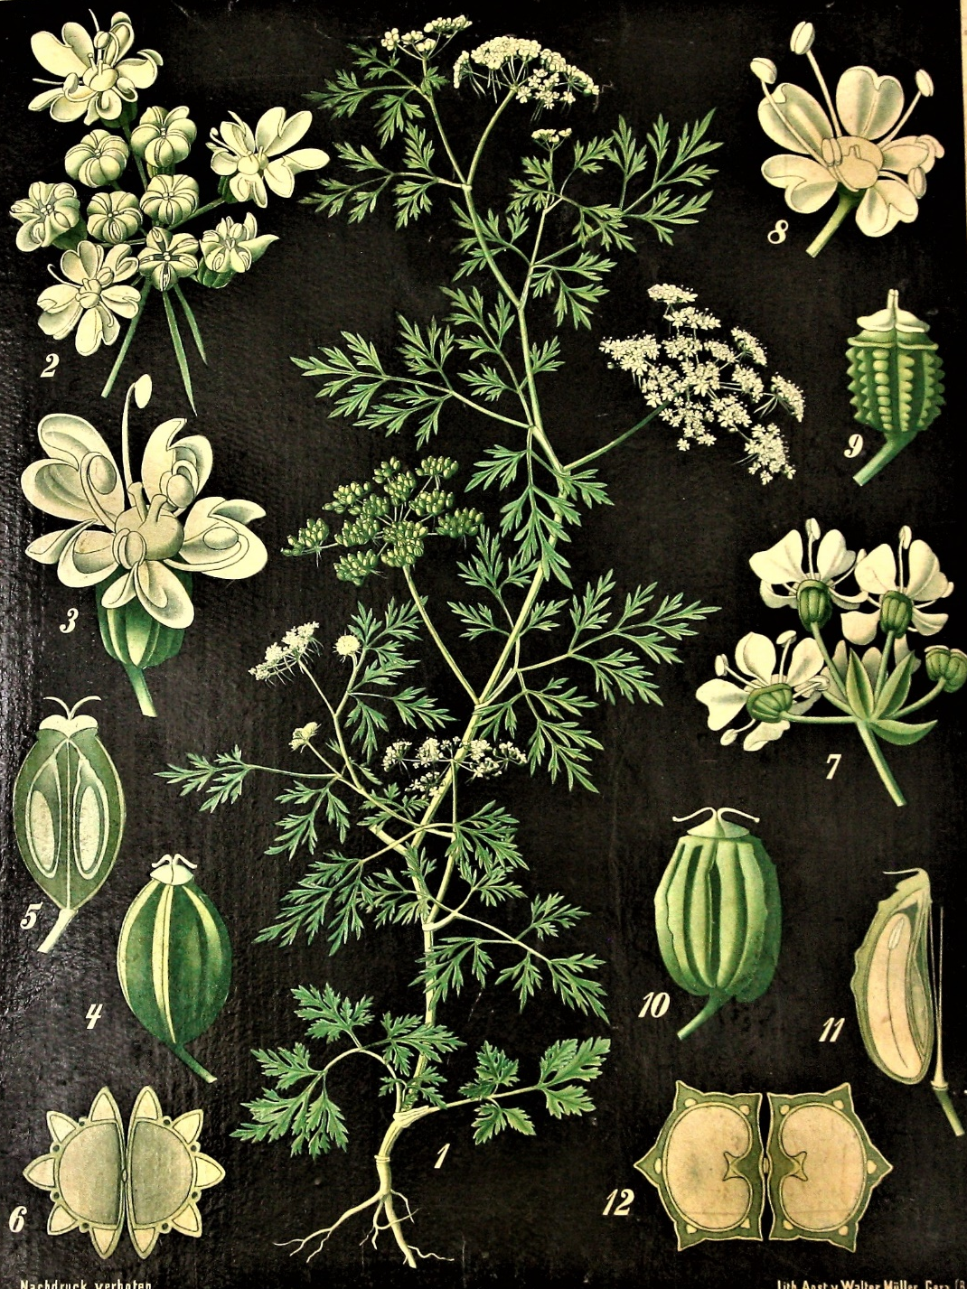
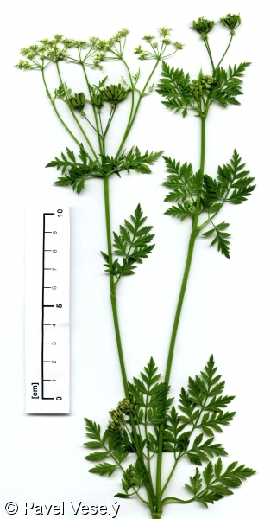
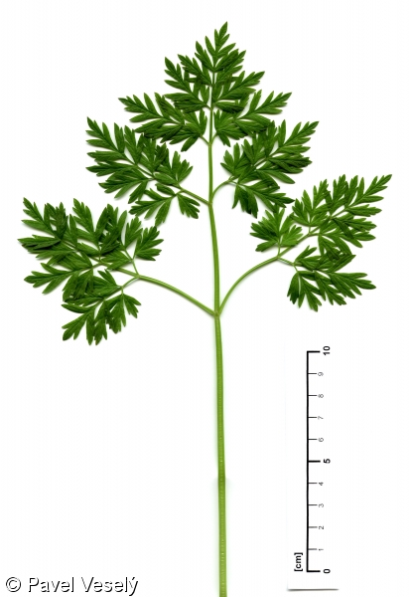
Magnoliophyta, Apiaceae
Anthriscus sylvestris: habitus dělený list
www.botanickafotogalerie.cz
www.botanickafotogalerie.cz
Aethusa cynapium
Apiaceae: oboupohlavný aktinomorfní, K0 C5 A5 G(2) spodní

Slide 2
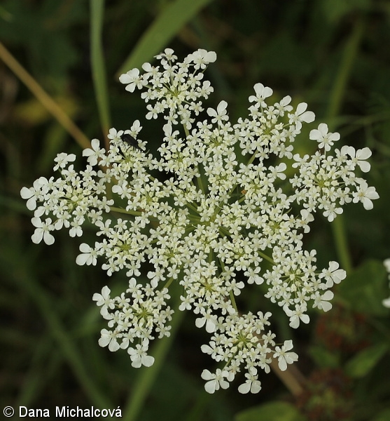
Magnoliophyta, Apiaceae
Anthriscus sylvestris: složený okolík, na okraji paprskující květy
www.botanickafotogalerie.cz
Aethusa cynapium
Apiaceae: oboupohlavný aktinomorfní, K0 C5 A5 G(2) spodní

Slide 3
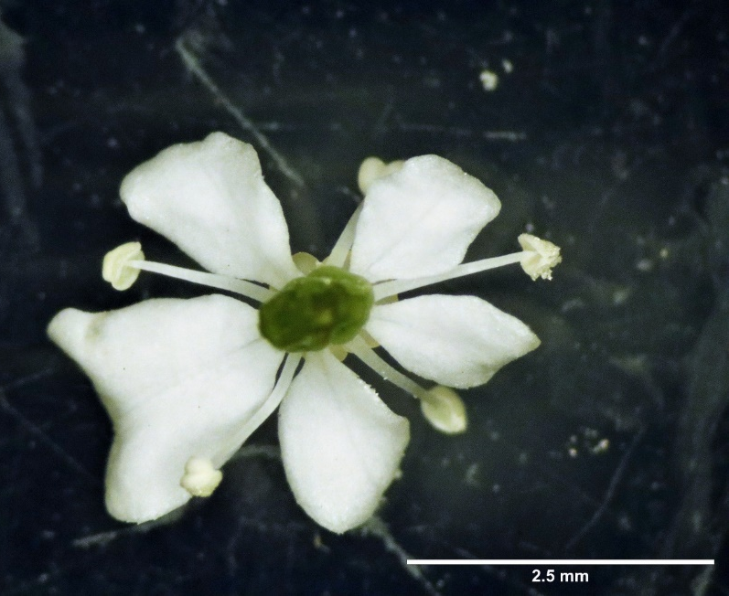
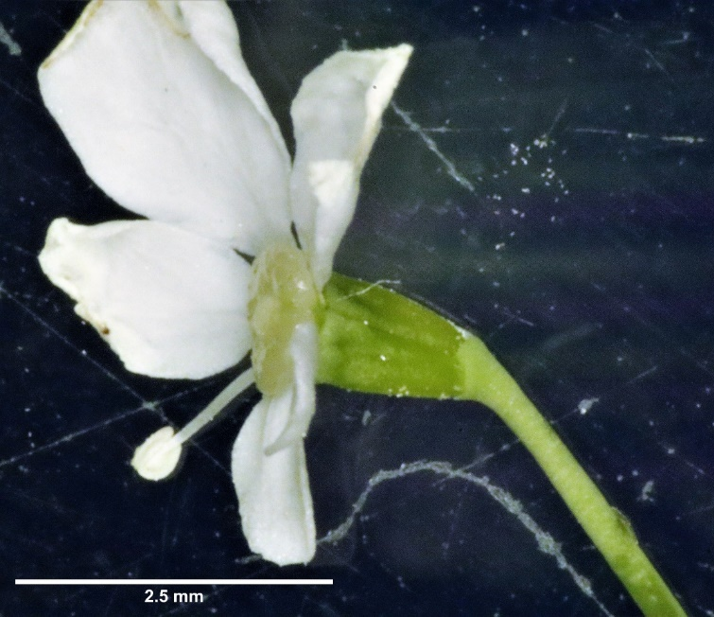
Magnoliophyta, Apiaceae
Anthriscus sylvestris: detail květu spodní semeník
Aethusa cynapium
Apiaceae: oboupohlavný aktinomorfní, K0 C5 A5 G(2) spodní

Slide 4
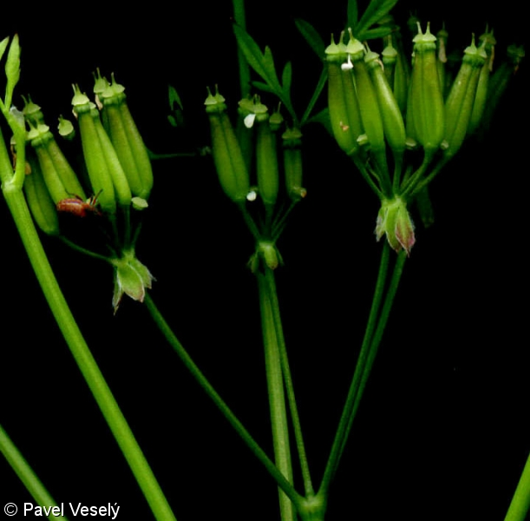
Magnoliophyta, Apiaceae
Anthriscus sylvestris: plodenství dvounažek
www.botanickafotogalerie.cz
Aethusa cynapium
Apiaceae: oboupohlavný aktinomorfní, K0 C5 A5 G(2) spodní

Slide 5
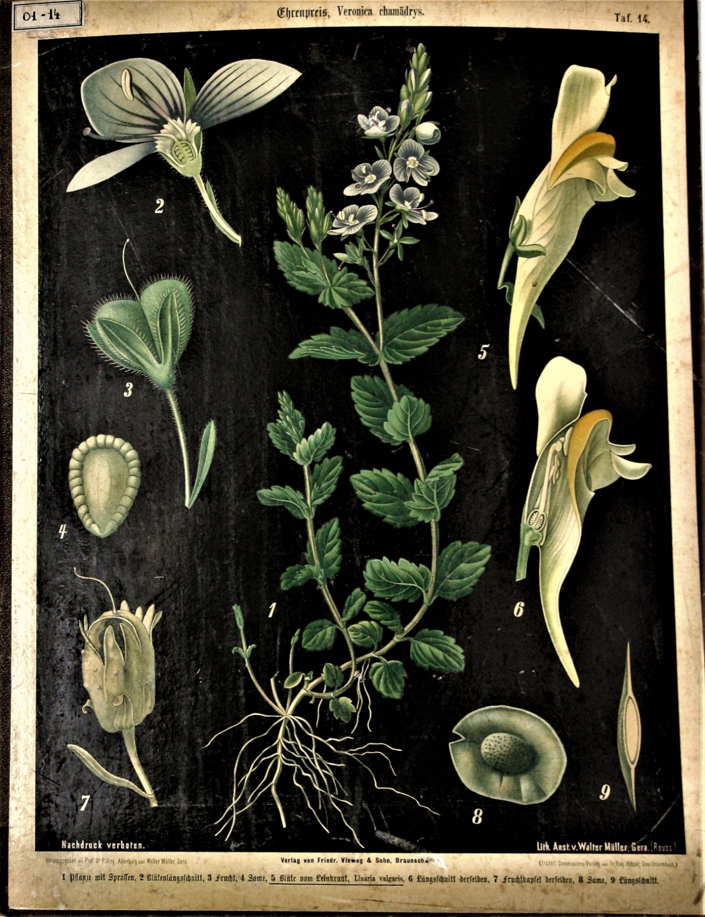
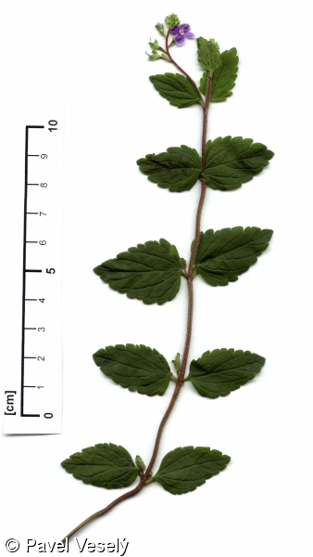
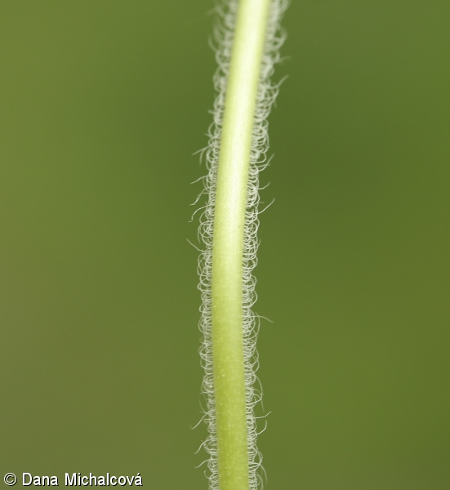
Magnoliophyta, Plantaginaceae
www.botanickafotogalerie.cz
Veronica chamaedrys: odění lodyhy
www.botanickafotogalerie.cz
Veronica chamaedrys: habitus
Veronica chamaedrys: oboupohlavný zygomorfní, K(4) [C(4) A2] G(2) svrchní

Slide 6
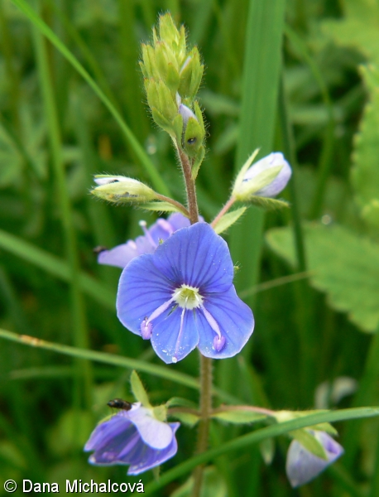
Magnoliophyta, Plantaginaceae
www.botanickafotogalerie.cz
Veronica chamaedrys: květenství
Veronica chamaedrys: oboupohlavný zygomorfní, K(4) [C(4) A2] G(2) svrchní

Slide 7
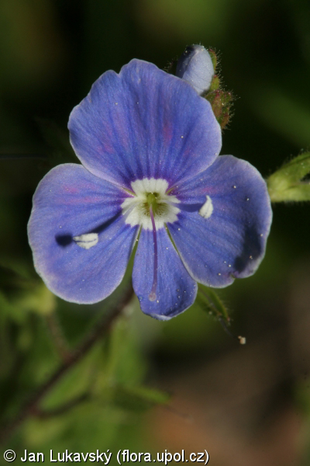
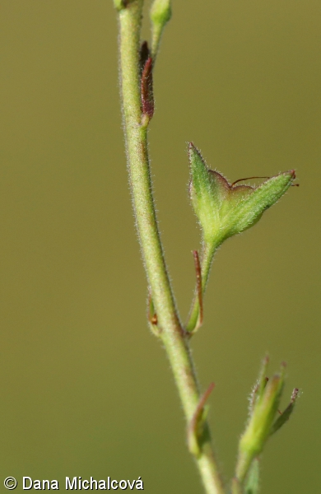
Magnoliophyta, Plantaginaceae
www.botanickafotogalerie.cz
www.botanickafotogalerie.cz
Veronica chamaedrys: květ plod
Veronica chamaedrys: oboupohlavný zygomorfní, K(4) [C(4) A2] G(2) svrchní

Slide 8
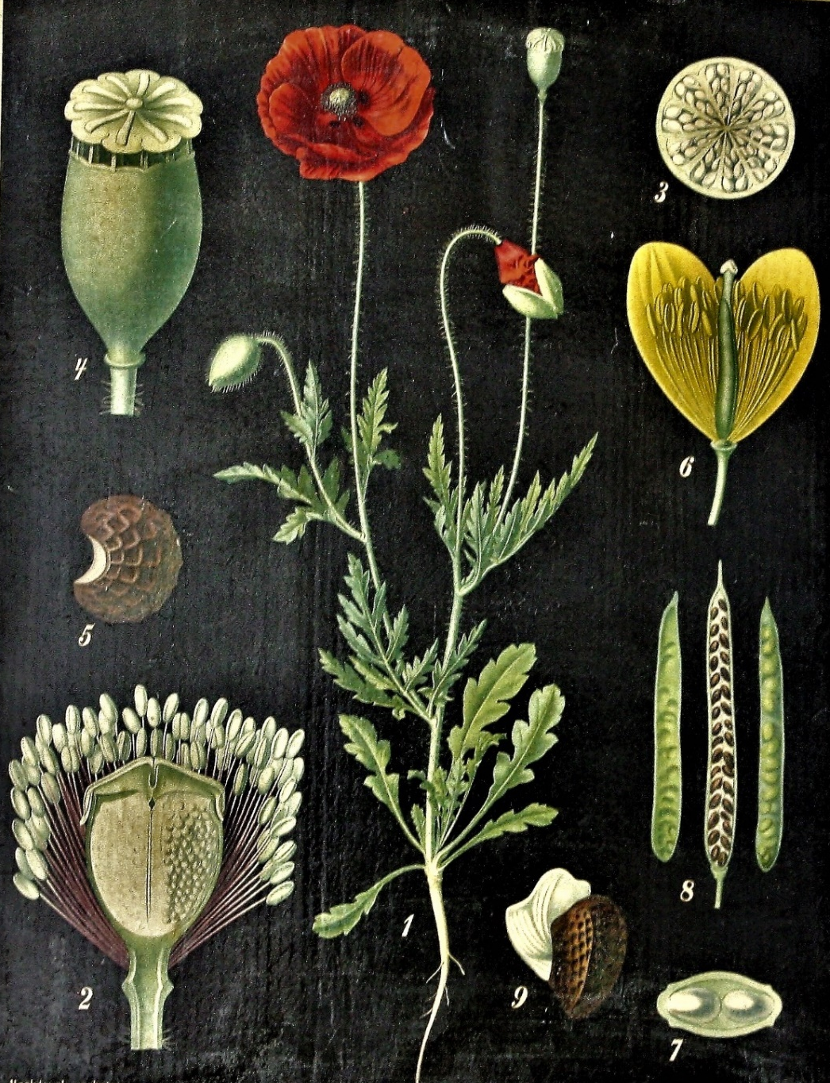
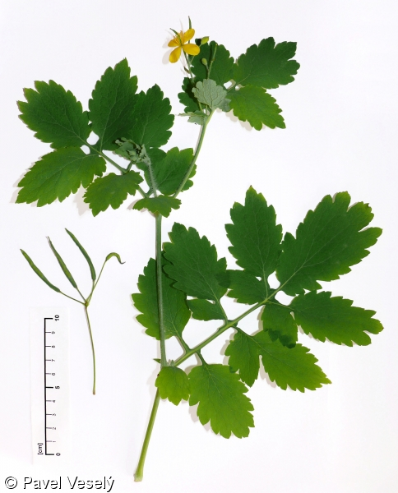
Magnoliophyta, Papaveraceae, Papaveroidae
Chelidonium majus
www.botanickafotogalerie.cz
Papaveroidae: oboupohlavný aktinomorfní, K2 C2+2 A∞ G(2 –∞) svrchní

Slide 9
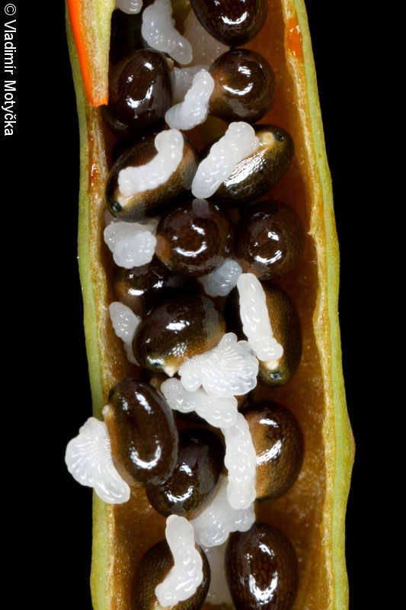
Magnoliophyta, Papaveraceae, Papaveroidae
www.botanickafotogalerie.cz
Chelidonium majus: detail květenství
semena s masíčkem
Papaveroidae: oboupohlavný aktinomorfní, K2 C2+2 A∞ G(2 –∞) svrchní

Slide 10
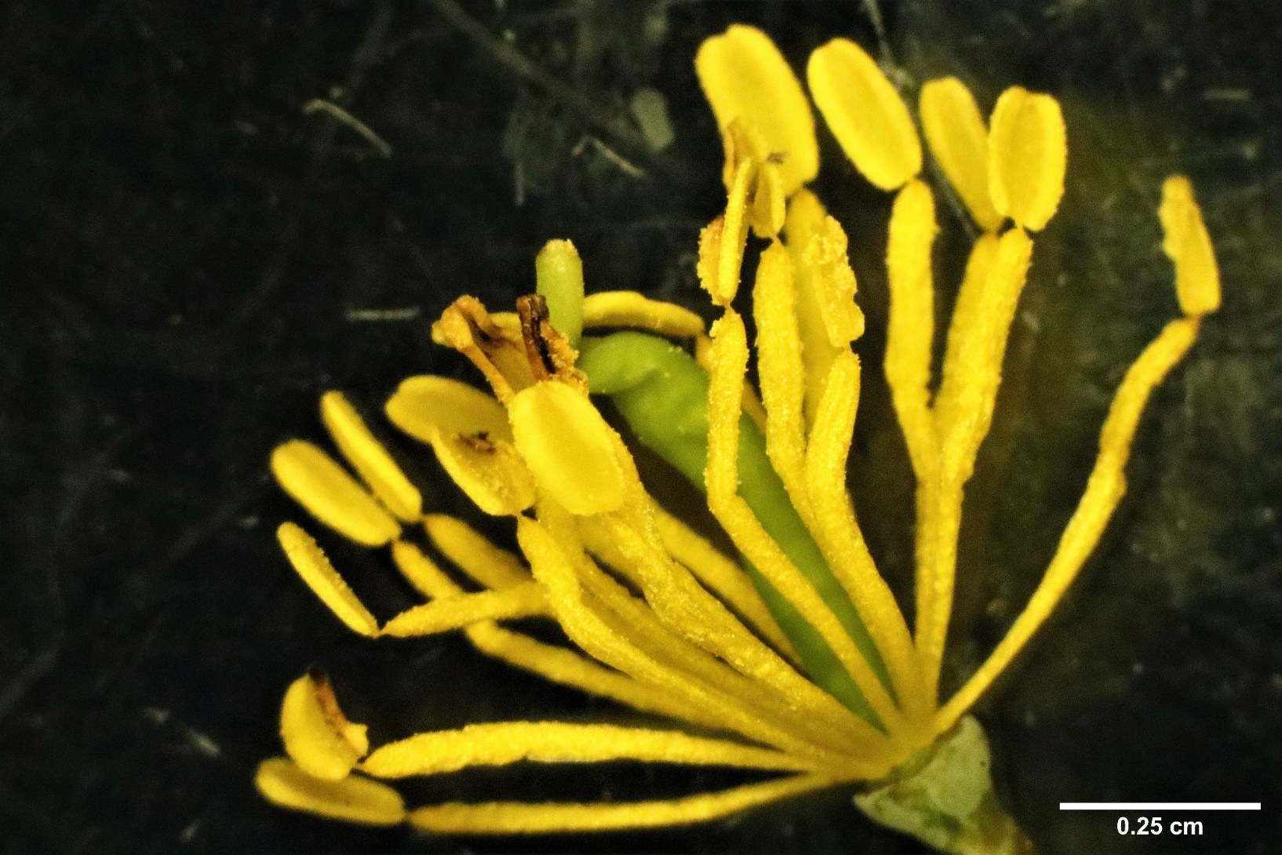
Magnoliophyta, Papaveraceae, Papaveroidae
Chelidonium majus: andreceum a gyneceum
Papaveroidae: oboupohlavný aktinomorfní, K2 C2+2 A∞ G(2 –∞) svrchní

Slide 11
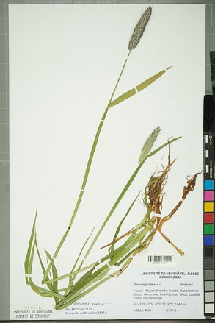
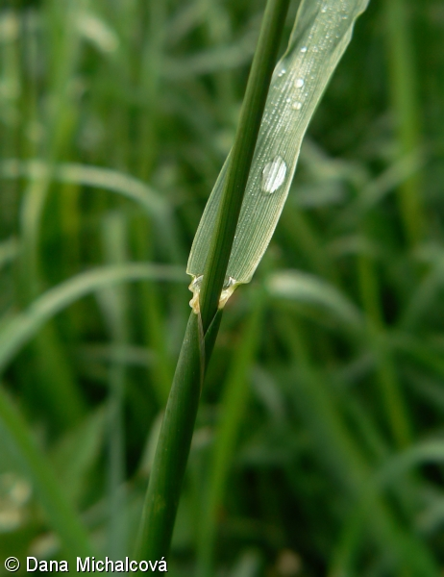
Magnoliophyta, Poaceae
Alopecurus pratensis: habitus detail lodyhy
www.botanickafotogalerie.cz
Poaceae: oboupohlavný P2+(2) A3 G(3–2) svrchní

Slide 12
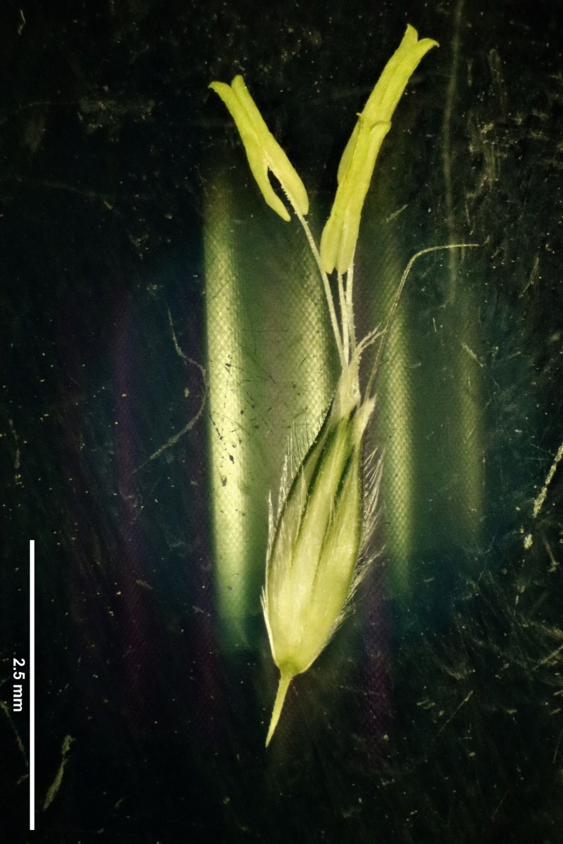
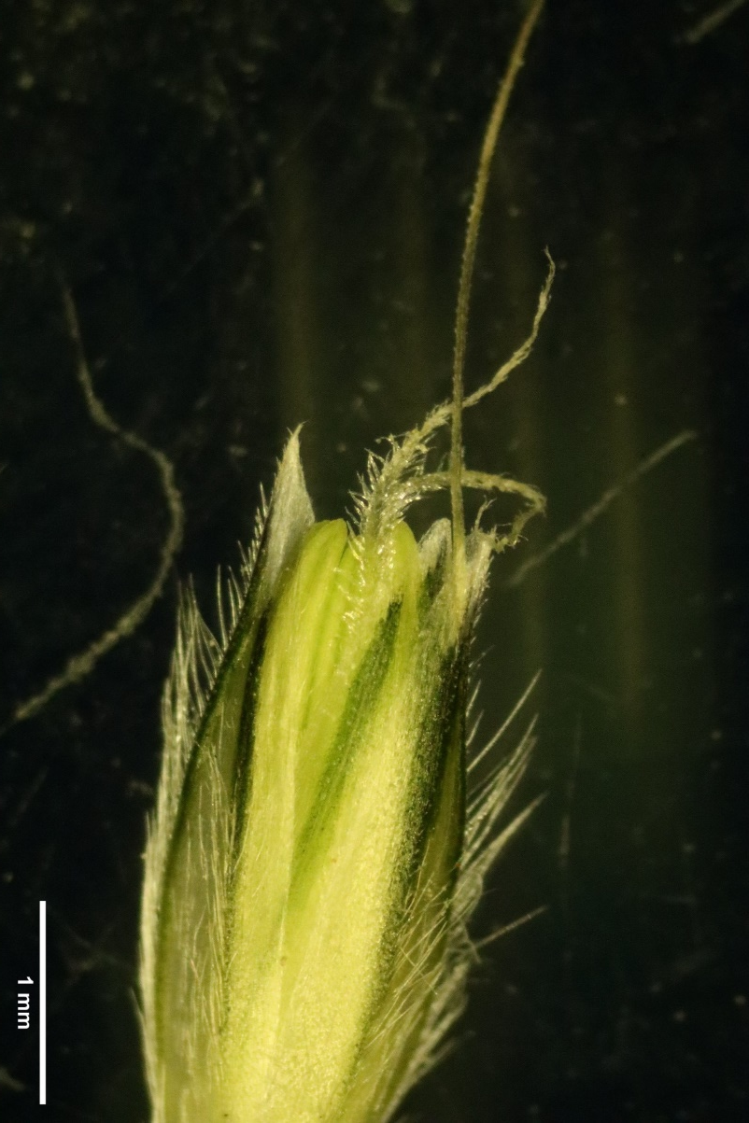
Magnoliophyta, Poaceae
Alopecurus pratensis: detail kvítka
Poaceae: oboupohlavný P2+(2) A3 G(3–2) svrchní

Slide 13
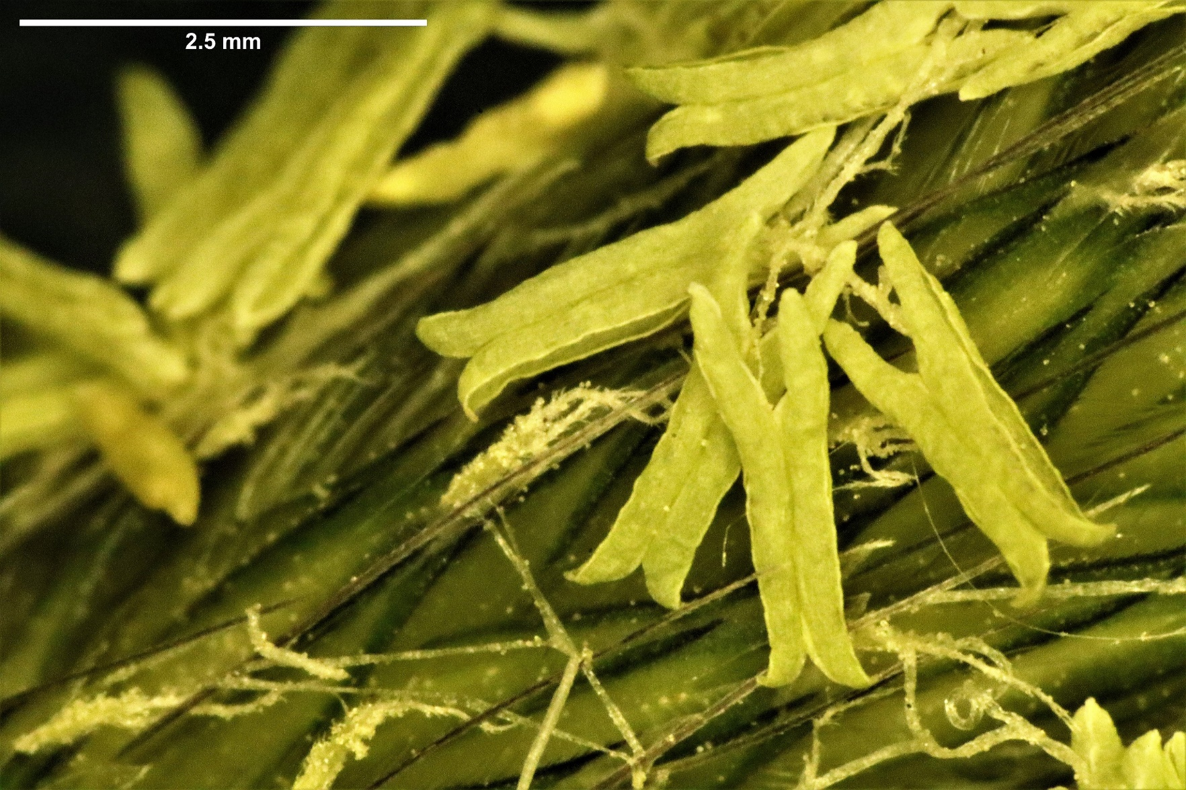
Magnoliophyta, Poaceae
Alopecurus pratensis: vrtivé prašníky
Poaceae: oboupohlavný P(2)+2 A3 G(3–2) svrchní

